Slide 1

Eurogia in Germany
Eurogia Infosession, February 28th, 2025

Slide 2
Funding opportunities in Germany
Regional fundig programmes
National funding programmes
ZIM international (BMWK)
KMU innovativ Klima (BMBF)
KlimPro Industrie II (BMBF)
…
Eurogia Infosession, February 28th 2025
Notes:
Welche Vorteile bietet Eureka für Unternehmen und Forschungseinrichtungen?
Unternehmen und wissenschaftliche Einrichtungen erhalten über Eureka Förderung für marktnahe, grenzüberschreitende Forschungs- und Innovationsvorhaben.
Die Kooperationen mit europäischen und internationalen Forschungspartnern ermöglichen ihnen mittel- und langfristig den Zugang zu Know How, Investitionen und zur Erschließung neuer Märkte für innovative Produkte, Verfahren und Dienstleistungen.
Insbesondere die Teilnahme an den Ausschreibungen der Eureka-Cluster bieten Zugang zu etablierten Industrie-Communities und bieten damit Transfermöglichkeiten von der Forschung in internationale Anwendermärkte.
Die Förderung von Eureka ist dabei grundsätzlich themenoffen und technologieübergreifend.
Und: Eureka ist einfach und flexibel: Die Projektteilnehmenden bestimmen selbst über Inhalt und Umfang ihrer Kooperationen.

Slide 3
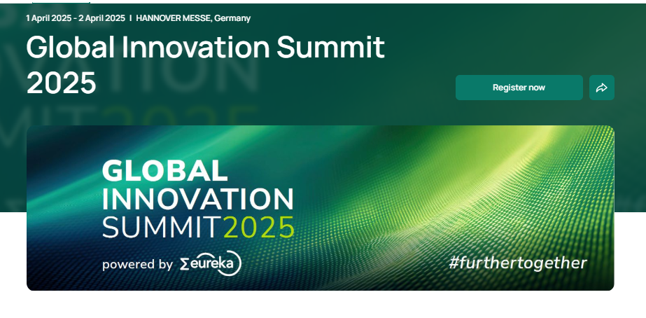
Invitation
Eurogia Infosession, February 28th 2025

Slide 4
Michaela Holz
+49 228 3821 1352
eureka@dlr.de
bmbf.de | eureka.dlr.de | eurostars.dlr.de

